Slide 1





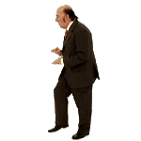






Slide 2
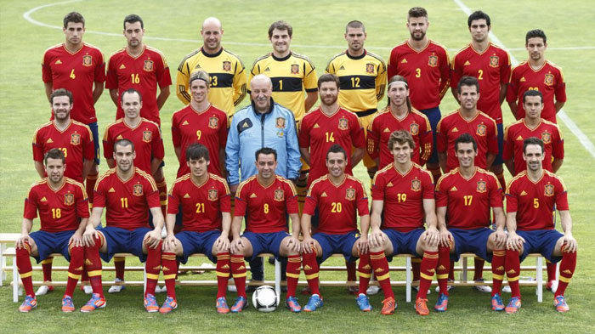



Slide 3


Slide 4



Slide 5
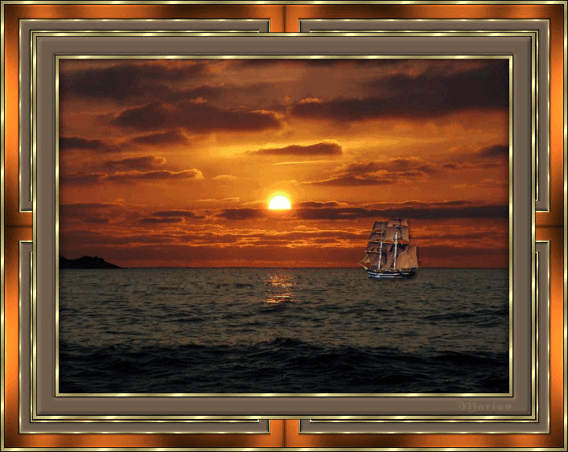

Tengo una copla morena , hecha de brisa, de brisa y de sol,
cruzando, la mar serena , con ella te digo adiós

Slide 6
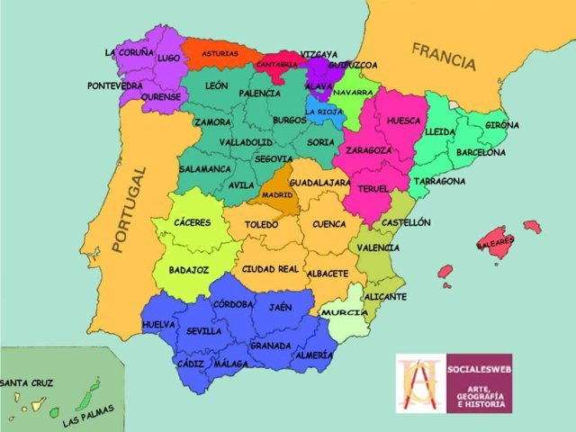
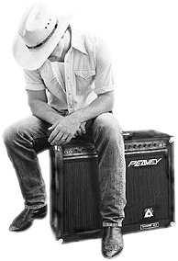
Adiós mi España preciosa, la tierra donde nací, bonita alegre y graciosa, como una rosa de Abril , ay...ay...ayyy voy a morirme de pena viviendo tan lejos de ti.

Slide 7


Slide 8

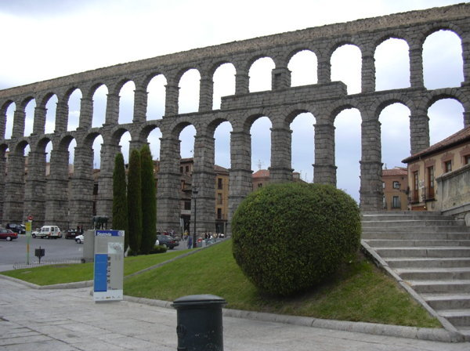

Slide 9

Cruzando la mar serena, con ella te digo adiós

Slide 10

Que lejos te va quedando, España, de mi querer, a Dios le pido llorando, que pronto, te vuelva a ver,

Slide 11



Como una rosa encendía, perfuma mi corazón, adiós mi España quería
pa ti canto mi canción, que al darte mi despedía, y el beso y esa oración.

Slide 12




Slide 13



Accede a la sección que desees desde aquí:
Propia Creación
De la Red
Dedicatorias | Fechas Especiales | Graciosos
Historia y Arte | Lugares | Musicales
Naturaleza y Ciencias | Política | Reflexión
Religiosos | Románticos | Salud
Dedicatorias | Fechas Especiales | Graciosos
Historia y Arte | Lugares | Musicales
Naturaleza y Ciencias | Política | Reflexión
Religiosos | Románticos | Salud
Si deseas recibir pps periódicamente en tu correo electrónico subscríbete aquí:

